Slide 1

PASIRENGIMAS EKOLOGINĖMS AVARIJOMS NUOTEKŲ VALYKLOSE
Aplinkos apsaugos departamentas prie Aplinkos ministerijos
2019-06-14

Slide 2
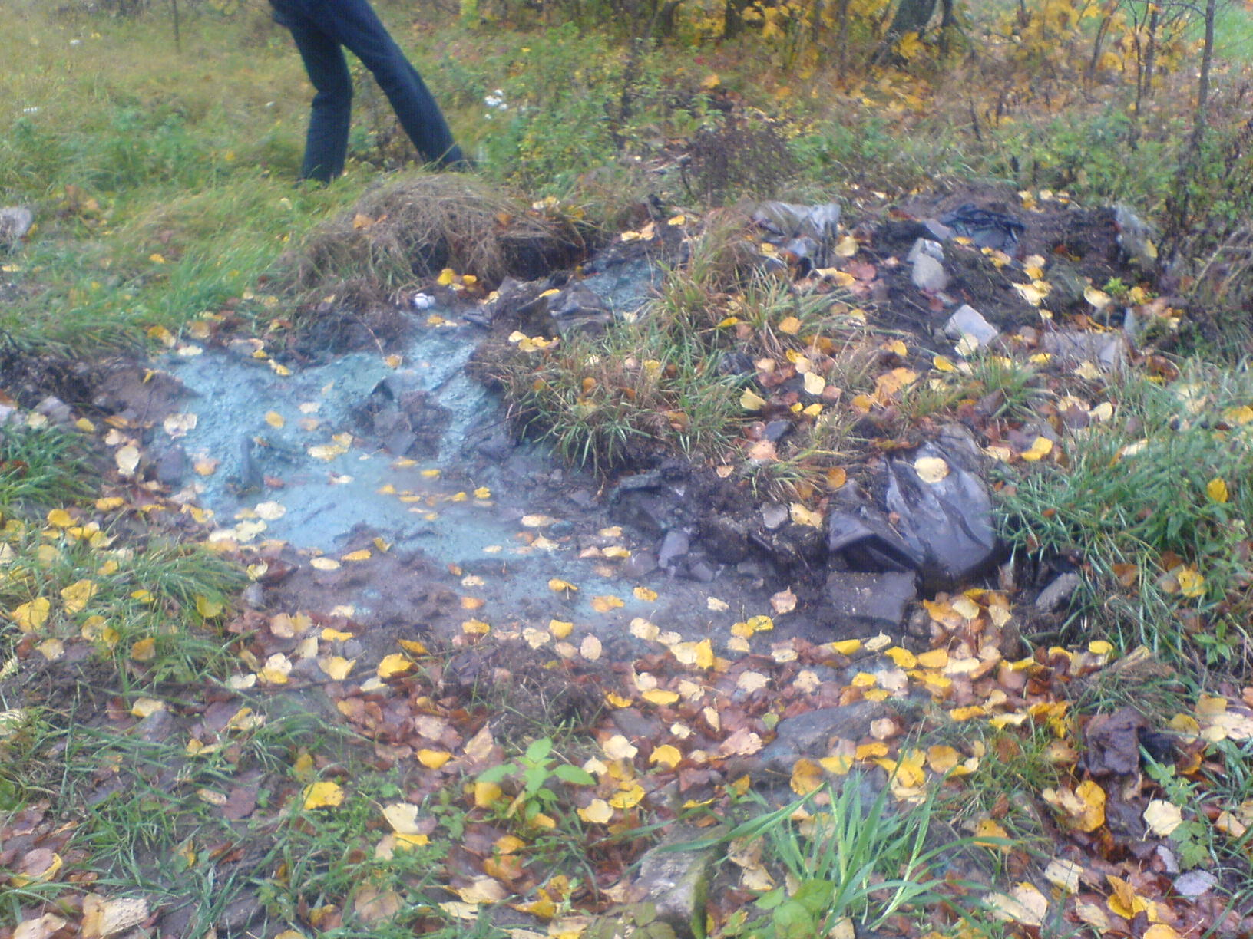
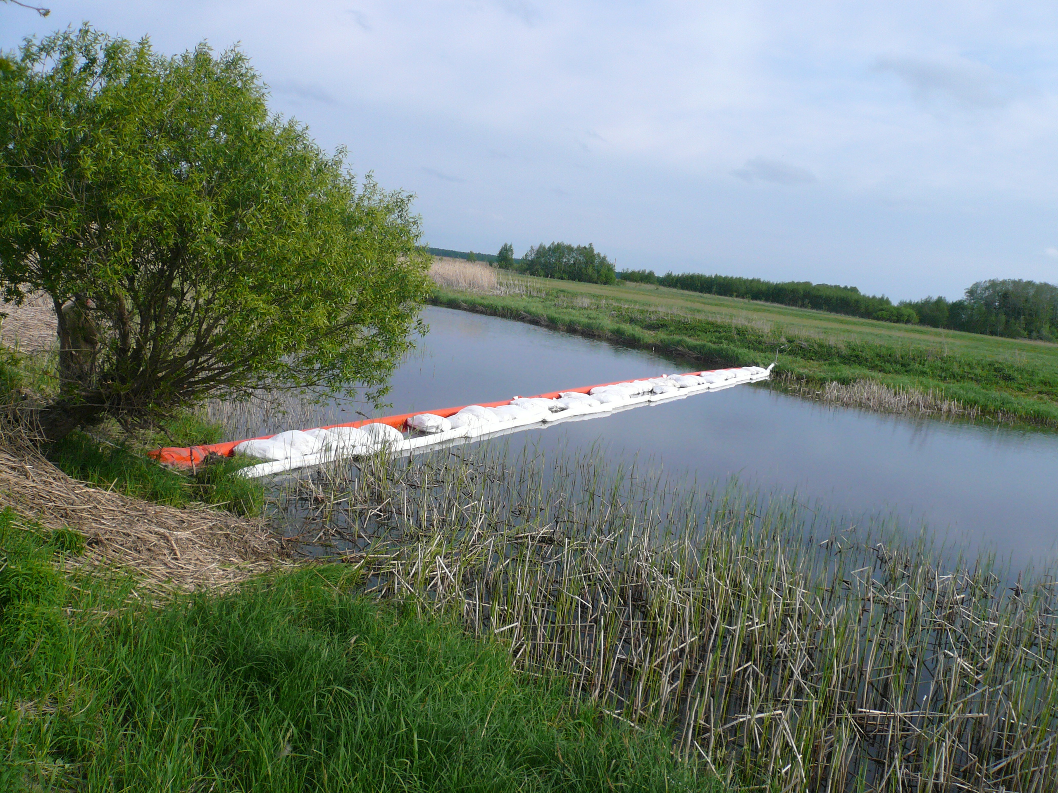
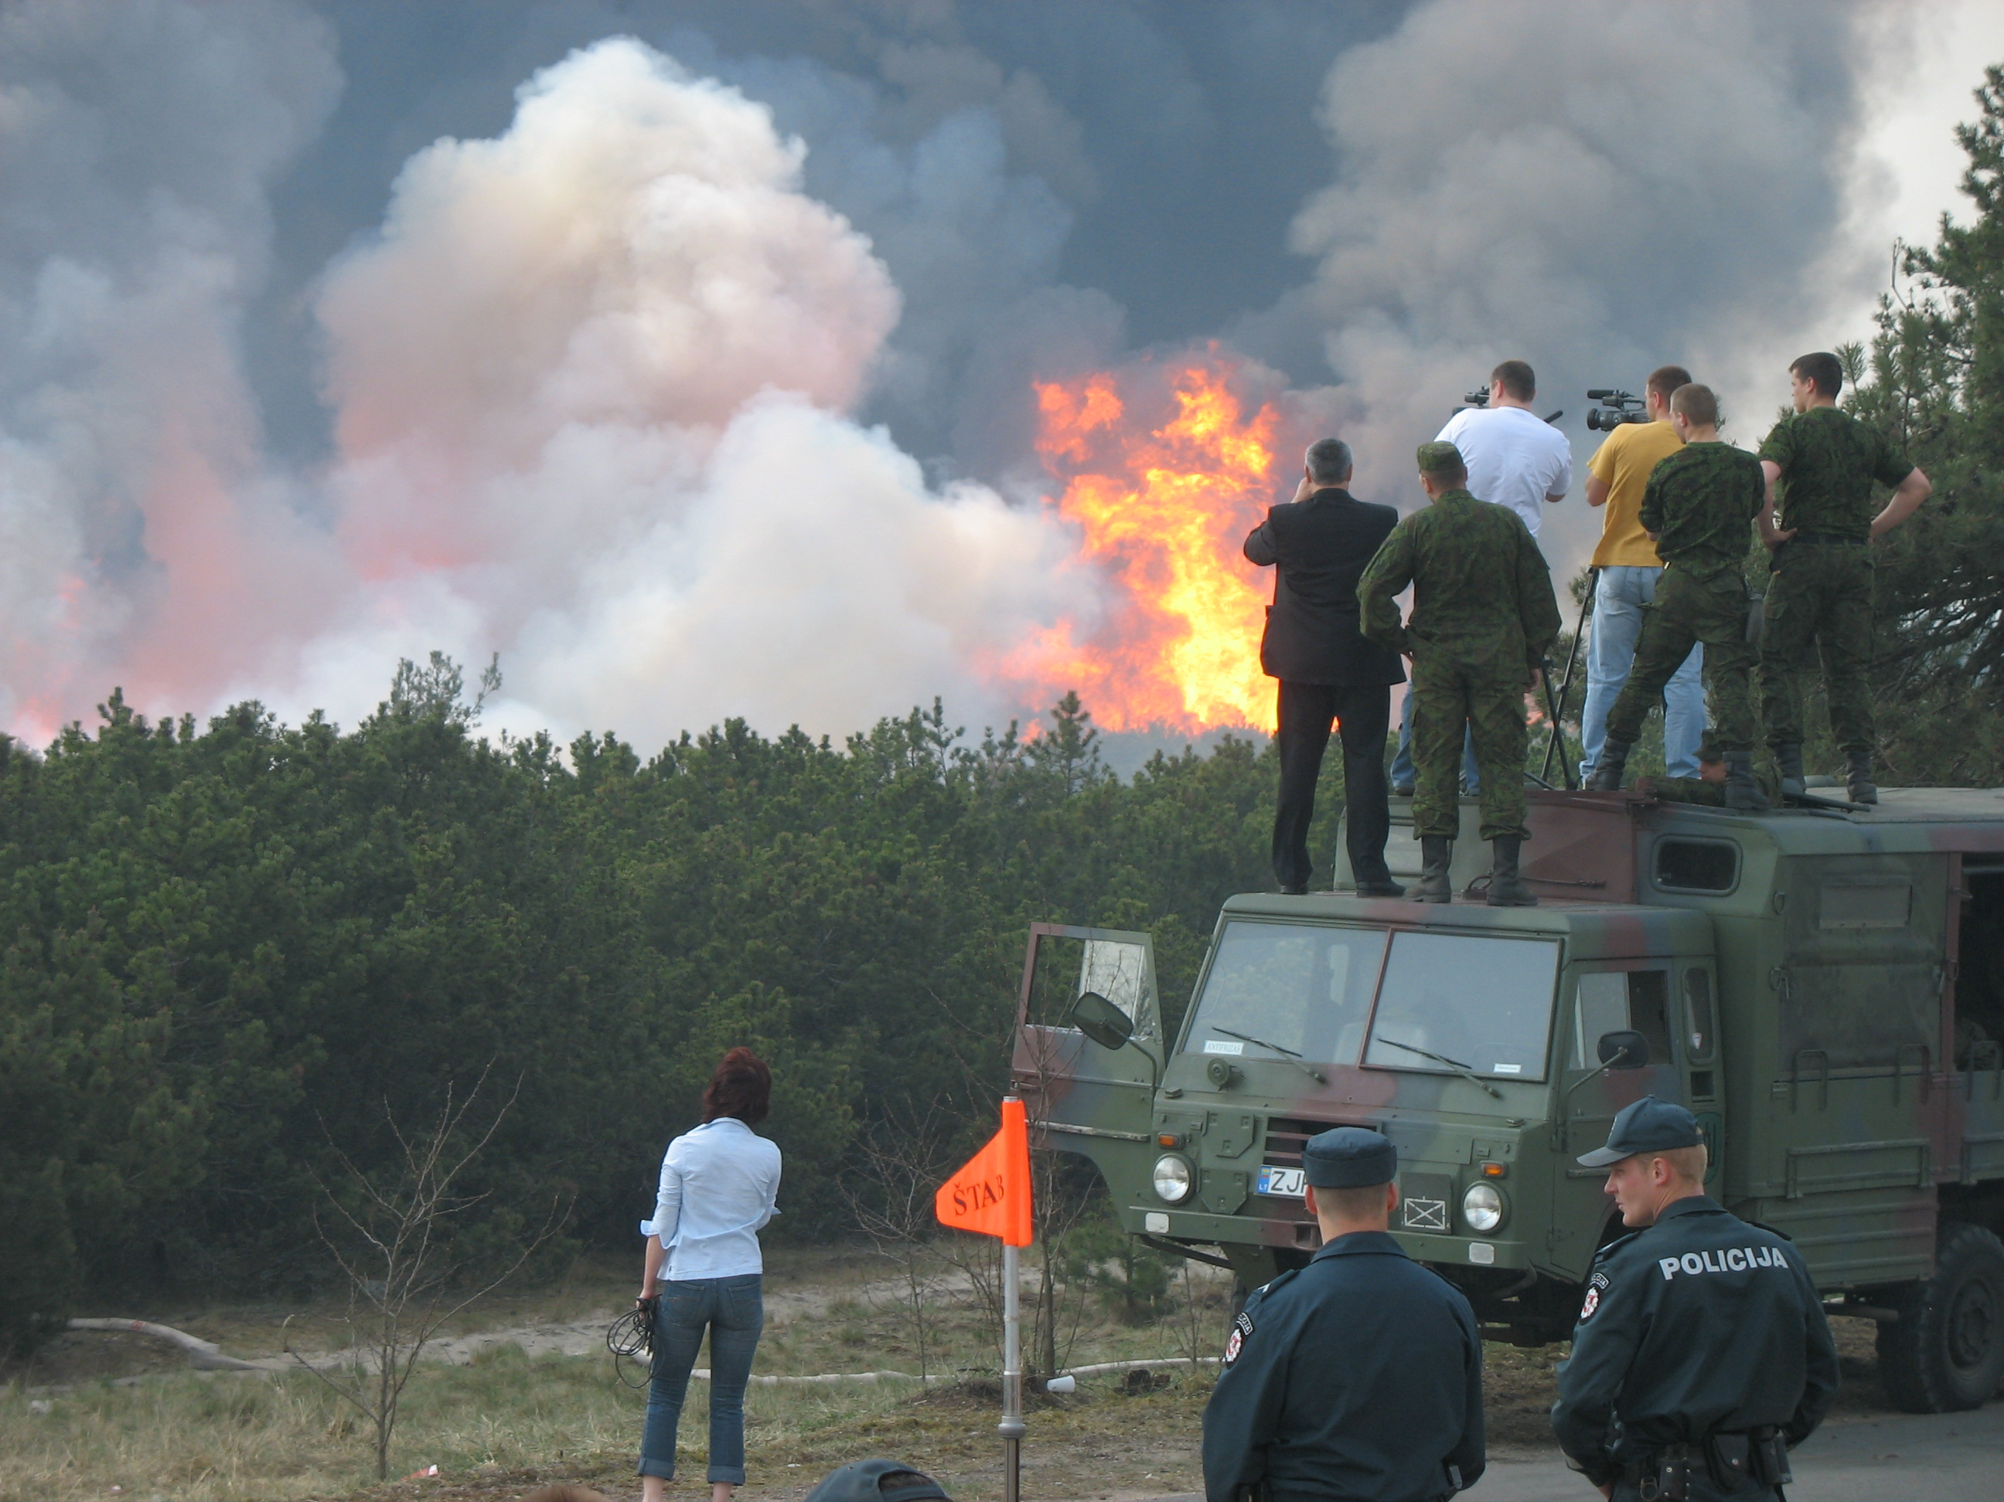
Įvykus avarijoms ar susidarius ekstremalioms situacijoms dėl naftos produktų, cheminių medžiagų patekimo į aplinką, gaisrų, jų likvidavime dalyvauja Priešgaisrinės apsaugos ir gelbėjimo pajėgos.
Aplinkos apsaugos departamentas prie Aplinkos ministerijos
2019-06-14

Slide 3
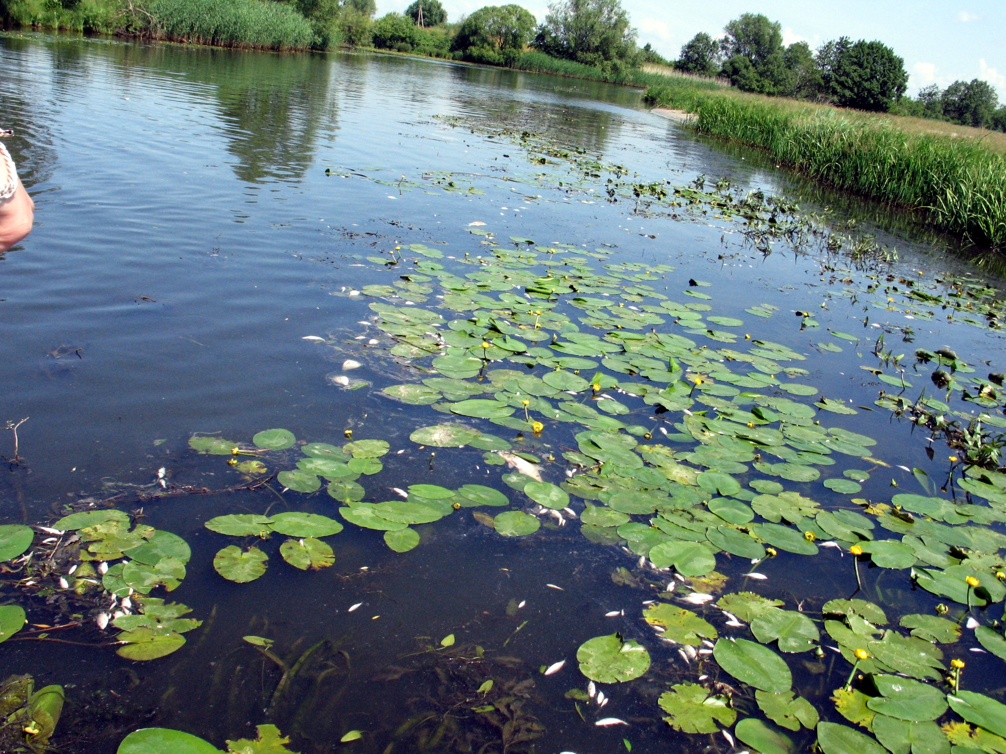
Susidarius ekstremaliai situacijai ar įvykus avarijai nuotekų valymo įrenginiuose ar nuotekų perpumpavimo trasose, realiai gelbėtojai suteikti pagalbos neturi galimybių.
Šioje vietoje atsakomybė už padarinių likvidavimą tenka būtent vandens tiekimo ir nuotekų tvarkymo įmonėms
Aplinkos apsaugos departamentas prie Aplinkos ministerijos
2019-06-27

Slide 4
Taip pat visiems tikriausiai aišku, kad įvykus avarijai, ar sutrikus nuotekų valymo įrenginių darbui, likviduoti padarinius nėra paprasta.
Todėl pagrindinis uždavinys yra
PPREVENCIJA
Tikslas, kad valymo įrenginiai dirbtų normatyviai, sutrikus jų darbui kuo greičiau atstatyti jų veiklą, įvykus avarijoms būti pasirengus jų padarinių likvidavimui, turėti reikiamas priemones, techniką.
Aplinkos apsaugos departamentas prie Aplinkos ministerijos
2019-06-27

Slide 5
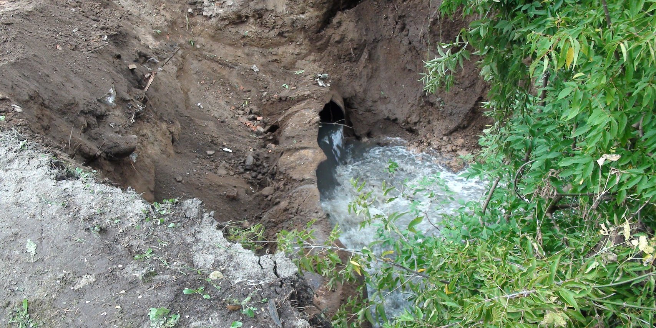
Siekiant šių tikslų reikia nustatyti silpnąsias įmonės veiklos vietas, atlikus galimų pavojų rizikos analizes imtis priemonių galimoms avarijoms išvengti.
Aplinkos apsaugos departamentas prie Aplinkos ministerijos
2019-06-27

Slide 6
Mūsų nuomone pagrindiniai klausimai į ką reikėtų atkreipti dėmesį:
Didžiausia problema yra seni vamzdynai.
Dauguma avarijų įvyksta trūkus nuotekų transportavimo linijoms.
Nustačius pačias silpniausias vietas investuoti į vamzdynų atnaujinimą.
2018 m. vien Kaune įvyko 5 avarijos, žala aplinkai siekia virš 300 000.
Aplinkos apsaugos departamentas prie Aplinkos ministerijos
2019-06-27

Slide 7
Mūsų nuomone pagrindiniai klausimai į ką reikėtų atkreipti dėmesį:
Nuotekų valdymas avarijų metu:
Nuotekų nukreipimas į kitas linijas;
Nuotekų kaupimas siurblinėse ar kitose numatytose vietose;
Nuotekų išsiurbimas ir pervežimas į nepažeistą vamzdyną, siekiant kuo mažiau jų išleisti į aplinką;
Esamo žemės paviršiaus reljefo panaudojimas nuotekų kaupimui, siekiant, kad jos nepatektų į atvirus vandens telkinius.
Aplinkos apsaugos departamentas prie Aplinkos ministerijos
2019-06-27

Slide 8
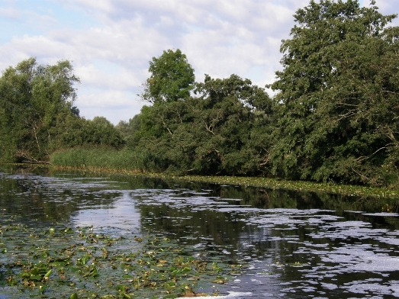
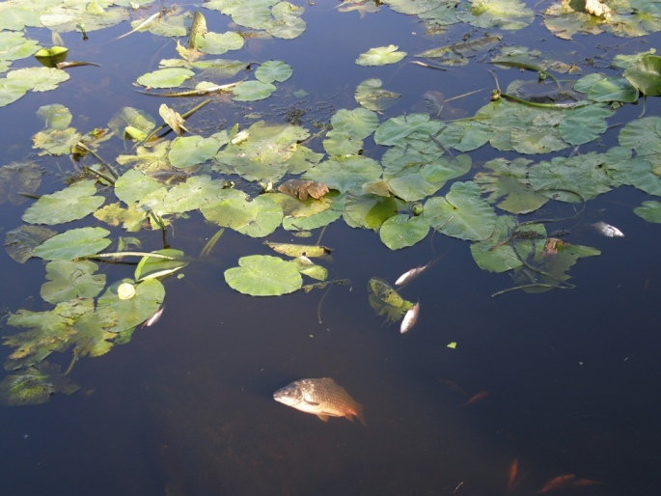
Mūsų nuomone pagrindiniai klausimai į ką reikėtų atkreipti dėmesį:
Esamų įrenginių savalaikė ir tinkama priežiūra, kad valymo įrenginiams nustojus dirbti ar viršijant nustatytus parametrus nevalytas nuotekas galima būtų nukreipti į sukaupimo rezervuarus. (Šilutės nuotekų valymo įrenginiai, buvo užrūdijusios sklendės, todėl teko leisti nevalytas nuotekas į Šyšos upę).
Aplinkos apsaugos departamentas prie Aplinkos ministerijos
2019-06-27

Slide 9
Mūsų nuomone pagrindiniai klausimai į ką reikėtų atkreipti dėmesį:
Abonentų tinkamas valdymas, nepriimti nuotekų kai nėra galimybių tinkamai jas išvalyti. Esant aukštai nuotekų koncentracijai atitinkamomis medžiagomis sutrinka nuotekų valyklos darbas, žūsta aktyvusis dumblas. (Kaišiadorių valymo įrenginiai negalėjo dirbti normatyviai dėl iš AB „Kaišiadorių paukštynas“ patekusių teršiančių medžiagų. Šilutės nuotekų valymo įrenginių darbas visiškai sutriko dėl ypač didelės teršiančių medžiagų koncentracijos atitekėjusios iš AB „Biofuture“.
Aplinkos apsaugos departamentas prie Aplinkos ministerijos
2019-06-27

Slide 10
Mūsų nuomone pagrindiniai klausimai į ką reikėtų atkreipti dėmesį:
Į nuotekų valymo įrenginius patekus ypač didelės koncentracijos nuotekoms ir matant, kad sutriko valymo procesas, skiesti nuotekas, sukaupti ypač užterštas nuotekas atskiruose rezervuaruose ir jas dozuotai, praskiedus, nukreipti į valymo įrenginius.
Žuvus aktyviam dumblui kuo greičiau jį pakeisti nauju, kad atnaujinti nuotekų valymo procesą.
Aplinkos apsaugos departamentas prie Aplinkos ministerijos
2019-06-27

Slide 11
Mūsų nuomone pagrindiniai klausimai į ką reikėtų atkreipti dėmesį:
Nepertraukiamo elektros energijos tiekimo užtikrinimas.
Nuotekų valymo įrenginiai turėtų būti prijungti prie elektros energijos tiekimo linijų iš dviejų taškų arba turėti tokio galingumo generatorius, kad užtikrintų nuotekų valyklos darbą, nutrūkus elektros energijos tiekimui. (Kėdainių nuotekų valymo įrenginiai sustojo, nutraukus elektros tiekimo kabelį vykdant kasimo darbus. Čia padėjo gelbėtojai, kurie parūpino galingą generatorių.)
Aplinkos apsaugos departamentas prie Aplinkos ministerijos
2019-06-27

Slide 12
Mūsų nuomone pagrindiniai klausimai į ką reikėtų atkreipti dėmesį:
Atnaujinant nuotekų transportavimo linijas, jas dubliuoti, įrengti papildomus vamzdynus, kad nuotekas galima būtų nukreipti kitais vamzdynais aplenkiant avarijos vietą.
Pastoviai rengti mokymus personalui, parengti realius avarijų likvidavimo planus ir su jais supažindinti darbuotojus, kad įvykus avarijai kiekvienas žinotų ką reikia daryti. (Plane turi būti numatyta, kas ką daro, iš kur technika ir kiti esminiai klausimai, o ne parašymas „LIKVIDUOJAMA AVARIJA“
Aplinkos apsaugos departamentas prie Aplinkos ministerijos
2019-06-27

Slide 13
Mūsų nuomone pagrindiniai klausimai į ką reikėtų atkreipti dėmesį:
Nuotekų dumblo saugojimo ir tvarkymo klausimai.
Šioje vietoje turim didelę problemą, nors jau daug metų vykdomos studijos, ieškoma būdų kaip dumblą tvarkyti, vienareikšmiško atsakymo nėra. Kyla gyventojų pasipiktinimas, pats dumblas, jo saugojimas sukelia problemas.
Panevėžio rajone paskelbta ekstremali situacija dėl dumblo aikštelės ant Nevėžio kranto, Alytuje lagūnos įrengtos ant Nemuno kranto, Klaipėdoje kyla didelis gyventojų nepasitenkinimas dėl kvapų ir t. t.
Aplinkos apsaugos departamentas prie Aplinkos ministerijos
2019-06-27

Slide 14
Dabar apie aplinkosaugininkų reikalavimus.
Mes beveik visada susiduriame su situaciją, kai apie įvykusią avariją, ar tai būtų trasos trūkimas, ar netinkamas nuotekų valymo įrenginių darbas ir išleidimas nevalytų ar apvalytų nuotekų į atvirus vandens telkinius, mums apie tai nepranešama.
Garantuojame, kad to nuslėpti neįmanoma.
Kitas klausimas apie nuotekų išleistuvų plombavimą, visi jie turi būti užplombuoti ir plombos gali būti nuimtos tik dalyvaujant aplinkos apsaugos pareigūnui.
Aplinkos apsaugos departamentas prie Aplinkos ministerijos
2019-06-27

Slide 15
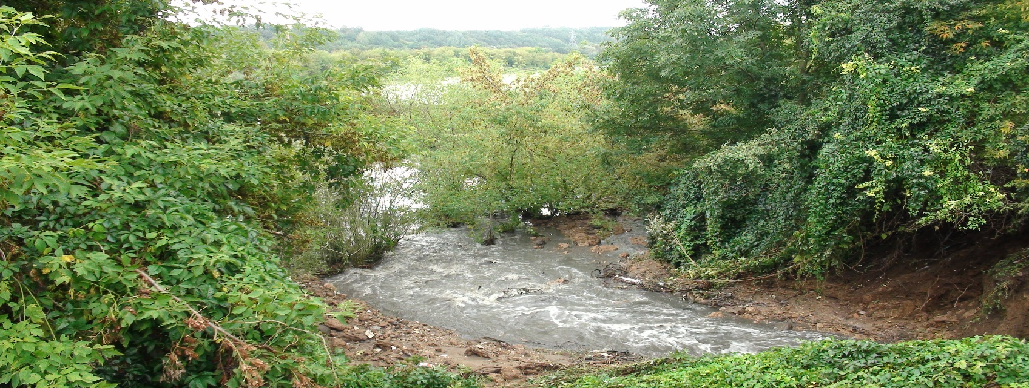
AČIŪ UŽ DĖMESĮ
NORIM PRIMINTI, KAD VISOS EKSTREMALIOS SITUACIJOS SUSIDARO NE DARBO METU IR KAIP ĮPRASTA PER IŠEIGINES DIENAS.
Aplinkos apsaugos departamentas prie Aplinkos ministerijos
2019-06-27

